Slide 1

Machine Learning
chap 4. 분류 평가 지표
강 규 남 연구원

Slide 2



분류 평가 지표

Slide 3

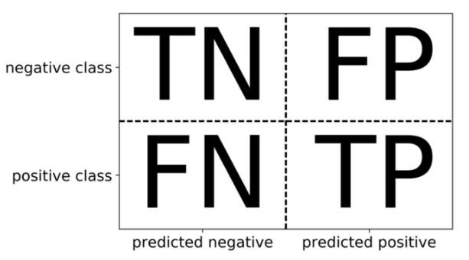
학습목표
분류 평가 지표
Confusion_matrix
예측 클래스(Predict Class)
True Negative(TN)
실제 False인 정답을 False라고 예측 (정답)
False Positive(FP)
실제 False인 정답을 True라고 예측 (오답)
False Negative(FN)
실제 True인 정답을 False라고 예측 (오답)
True Positive(TP)
실제 True인 정답을 True라고 예측 (정답)
실제 클래스(Actual Class)

Slide 4
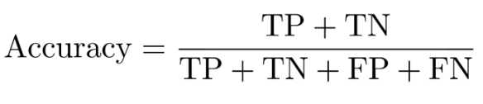
학습목표
분류 평가 지표
Confusion_matrix
예측 클래스(Predict Class)
실제 클래스(Actual Class)
정확도(Accuracy)
전체 중에 정확히 맞춘 비율
불균형한 데이터가 들어있을 경우 정확도로 성능을 평가하는 것은 문제가 됨

Slide 5

학습목표
분류 평가 지표
Confusion_matrix
100명 중 암 환자는 5명
95명은 암 x, 5명은 암o 예측
예측 암
X
예측 암
O
실제 암
X
95
0
100
100
실제 암
O
0
5

Slide 6
학습목표
분류 평가 지표
Confusion_matrix
100명 중 암 환자는 5명
100명 모두 암 환자 x 예측
예측 암
X
예측 암
O
실제 암
X
95
0
95
100
실제 암
O
5
0
Notes:
이진분류에서 정확도는 양날의 칼이 될 수 있기 때문에 , 사용하는데 조심해야함

Slide 7
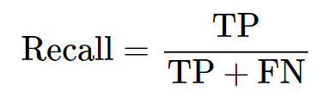
학습목표
분류 평가 지표
Confusion_matrix
재현율
(Recall)
실제 양성 중에
예측 양성 비율
Notes:
재현율은 민감도 / 적중률 / 진짜 양성 비율로도 부를 수 있다.
재현율을 사용하는 경우는 모든 양성 샘플을 식별해야 할 때 성능 지표로 사용됩니다 / 즉 거짓 음성을 피하는게 가장 중요할 때 사용하는 지표입니다.
재현율을 쉽게 이해하는 방법은 실제 정답을 얼마나 맞췄느나 라고 생각하는게 가장 좋은 방법입니다.

Slide 8
학습목표
분류 평가 지표
Confusion_matrix
100명 중 암 환자는 5명
100명 모두 암 환자 x 예측
예측 암
X
예측 암
O
실제 암
X
95
0
0
5
실제 암
O
5
0

Slide 9
학습목표
분류 평가 지표
Confusion_matrix
100명 중 암 환자는 5명
100명 모두 암 o 예측
예측 암
X
예측 암
O
실제 암
X
0
95
5
5
실제 암
O
0
5

Slide 10
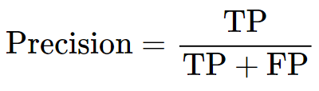
분류 평가 지표
Confusion_matrix
정밀도
(Precision)
예측 양성 중에
실제 양성 비율
Notes:
정밀도는 양성 예측도라고 부를 수도 있습니다.
정밀도는 거짓 양성(FP)의 수를 줄이는 것이 목표일 때 성능 지표로 사용합니다.
즉 예측값이 얼마나 정확한가를 확인 할 때 사용합니다.

Slide 11
학습목표
분류 평가 지표
Confusion_matrix
100명 중 암 환자는 5명
100명 모두 암 o 예측
예측 암
X
예측 암
O
실제 암
X
0
95
5
100
실제 암
O
0
5

Slide 12
학습목표
분류 평가 지표
Confusion_matrix
상황에 따른 재현율과 정밀도의 상대적인 중요도
Recall(재현율)이 선호하는 경우
- 실제 positive(양성)인 데이터 예측을 Negative(음성)으로 잘못 판단하게
되면 업무상 큰 영향을 줌
- 암진단, 금융사기 판별, 도둑 판별
Precision(정밀도)를 선호하는 경우
- 실제 Negative(음성)인 데이터 예측을 Positive(양성)으로 잘못 판단하게
되면 업무상 큰 영향을 줌
- 스펨메일(스팸메일 양성, 정상메일 음성)
- 어린아이 제공 영상(안전 영상 양성, 비안전 영상 음성)

Slide 13
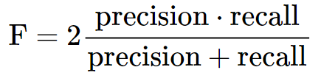
학습목표
분류 평가 지표
Confusion_matrix
F1 - score
정밀도와 재현율의
조화평균
Notes:
F1스코어는 정밀도와 재현율이 어느 한쪽으로 치우치지 않는 수치를 나타낼때 상대적으로 높은 값이 출력

Slide 14
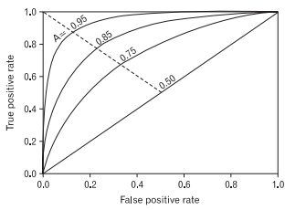
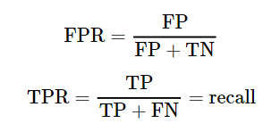
학습목표
분류 평가 지표
ROC curve
Better
Notes:
https://angeloyeo.github.io/2020/08/05/ROC.html
Roc곡선과 이에 기반한 auc스코어는 이진 분류의 예측 성능 측정에서 중요하게 사용되는 지표
일반적으로 의학 분야에서 많이 사용, 머신러닝 이진분류 모델의 예측 성능을 판단하는 중요한 평가 지표
ROC curve는 그래프이기 때문에 명확한 수치로써 비교하기가 어렵습니다. 따라서 그래프 아래의 면적값을 이용합니다.
이것이 바로 AUC(Area Under Curve)입니다. 최대값은 1이며 좋은 모델(즉, Fall-out에 비해 Recall 값이 클수록) 1에 가까운 값이 나옵니다.

Slide 15
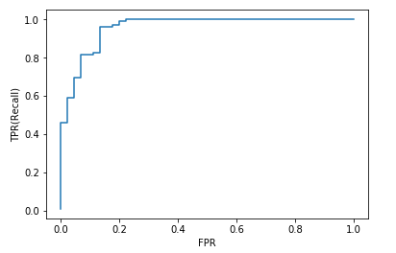
학습목표
분류 평가 지표
ROC curve

Slide 16
학습목표
분류 평가 지표
Linear Model - Classification
분류 결과의 불확실성 및 분류결과에 대한
평가지표를 확인해보자

